Slide 1
党 性 修 养
施福新
2019年9月24日

Slide 2
前 言
党性是党员干部立身、立业、立言、立德的基石。共产党员的党性是党的先进性和纯洁性的体现，也是中国人民优良品质和中华民族美德的体现。因此，每个共产党员尤其是党员领导干部都应当讲党性，都必须自觉地加强党性锻炼，增强党性修养。不忘初心，强大内心！

Slide 3
目录
一
党性内涵及其本质
二
中国共产党的党性修养建设历程
三
新时代党性修养内涵及其实践路径

Slide 4
一
党性内涵及其本质
1.何谓党性
党性是指一个政党固有的本性和特性，是阶级性最高、最集中的表现。政党在长期政治斗争中，通过具体实践，高度集中地反映并发展了一定阶级的本性和特性而形成了党性。
2.党性本质
党性是政党的政治主张和政治活动的本性和特性的最高、最集中的表现。政党要求其党员不断增强党性，使政党的政治目标得以圆满实现。

Slide 5
3.中国共产党党性及其内涵
（1）本质：
中国共产党是中国工人阶级的先锋队，是中国各族人民利益的忠实代表，是中国社会主义事业的领导核心。"中国共产党员的党性，就是无产者阶级性最高而集中的表现，就是无产阶级利益最高而集中的表现。"中国共产党党性的核心是人民性，也就是全心全意为人民服务。
(2)内涵：
（a）以马列主义、毛泽东思想、中国特色社会主义理论体系作为自己行动的指南；坚持党的最高纲领，愿意为共产主义奋斗到底；
（b）大公无私，全心全意为人民服务，密切联系群众，坚持群众路线；
（c）具有严格的组织性、纪律性，保持思想上政治上行动上的高度一致，维护党的团结和统一；
（d）认真开展批评与自我批评，勇于承认和改正自己的缺点和错误。
——刘少奇

Slide 6
4.中国共产党党章——组织党性具体体现
《中国共产党党章》是中国共产党的本质属性高度概括。
（1）党的性质：“两个先锋队”和“三个代表”。中国共产党是中国工人阶级的先锋队，同时是中国人民和中华民族的先锋队，是中国特色社会主义事业的领导核心，代表中国先进生产力的发展要求，代表中国先进文化的前进方向，代表中国最广大人民的根本利益。
（2）党的宗旨：为人民服务。
（3）党的理想：共产主义。
（4）党的信仰：马克思主义。
党章集中回答了：
（1）为谁执政？人民，宗旨是为人民服务；
（2）如何执政？以马克思主义为指导思想，当好“两个先锋队”和“三个代表”；
（3）把人民带到哪里去？党的最高理想和最终目标是实现共产主义。

Slide 7
5.入党誓词——个体党员党性具体体现
（1）铭记入党誓词就是铭记党员党性。
“我志愿加入中国共产党，拥护党的纲领，遵守党的章程，履行党员义务，执行党的决定，严守党的纪律，保守党的秘密，对党忠诚，积极工作，为共产主义奋斗终身，随时准备为党和人民牺牲一切，永不叛党。”
（2）党员个体党性具体：
（a）坚定理想信念；（b）旗帜鲜明讲政治；（c）做人优秀做事模范。
(3)入党誓词集中回答了：
（a）党员怎么当？
（b）党员怎么干？
（c）党员必须是什么样子？
（d）怎样去做怎样的党员？

Slide 8
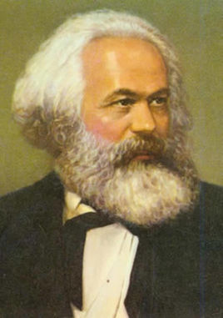
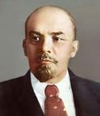
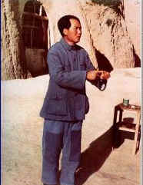
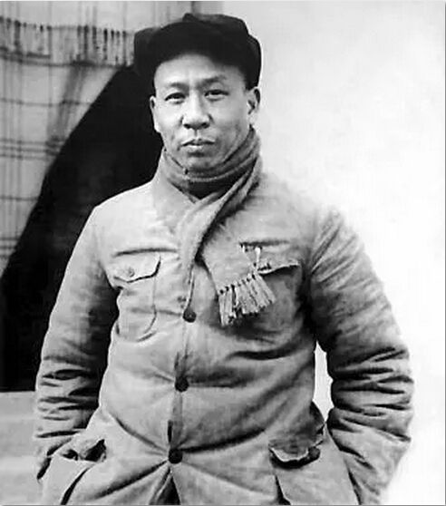
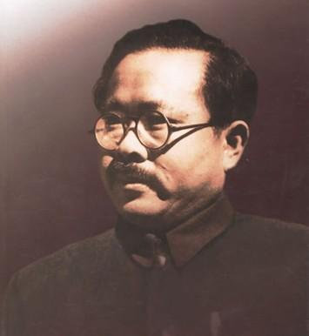
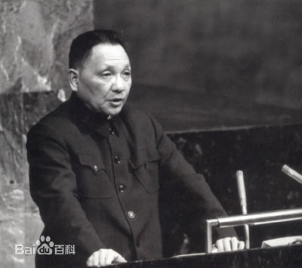
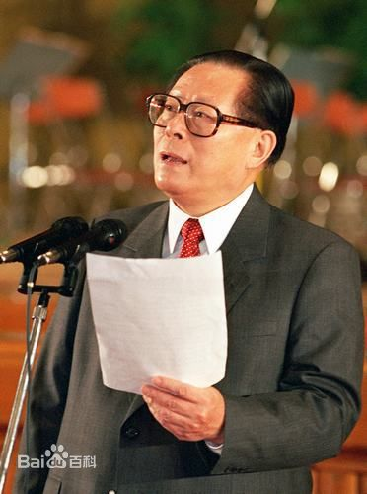
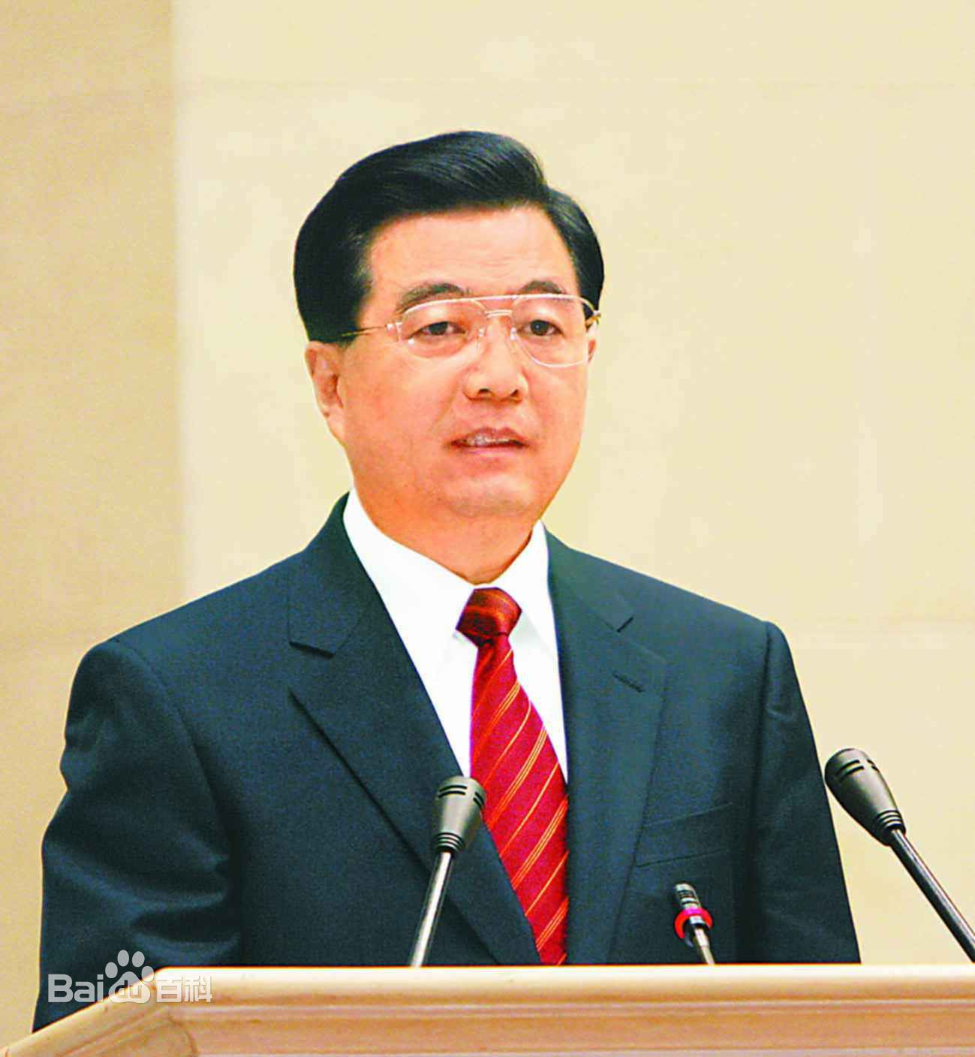
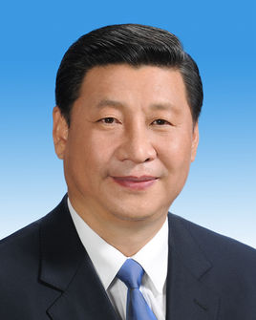
二
马克思主义经典作家和中国共产党的党性修养建设历程
1
马克思主义经典作家的党性认识
2
中国共产党的党性认识

Slide 9
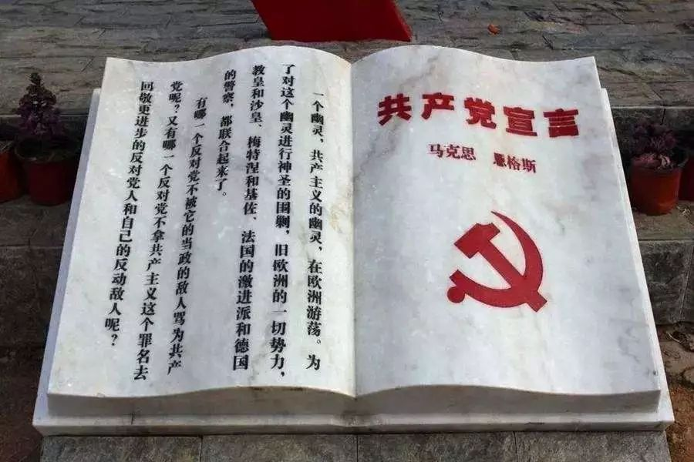
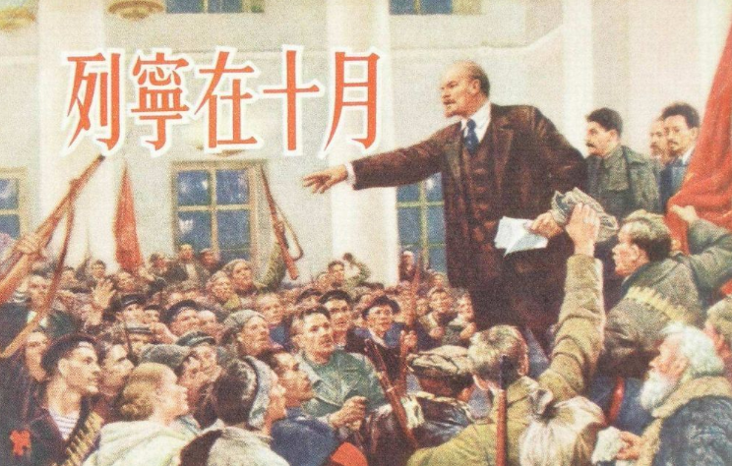
1
马克思主义经典作家的党性认识
马克思主义
马克思、恩格斯在《共产党宣言》中指出，共产党同其他无产阶级政党不同的特性表现为“一方面，在各国无产者的斗争中，共产党人强调和坚持整个无产阶级的不分民族的共同利益；另一方面，在无产阶级和资产阶级的斗争所经历的各个发展阶段上，共产党人始终代表整个运动的利益”。
“严格的党性是高度发展的阶级斗争的随行者和结果。反过来说，为了公开地和广泛地进行阶级斗争，必须发展严格的党性”。
(《列宁选集》第1卷，第656页)“正因为我们要维护党性原则，从而维护广大群众的利益，使他们摆脱各种资产阶级的影响，使阶级界限非常明确，──正因为如此，我们必须注意力求使党性不仅仅停留在口头上，而能见诸行动”。
（《列宁全集》第16卷，第53页）

Slide 10
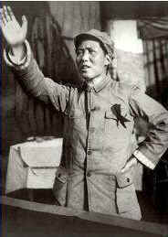
2
中国共产党的党性认识
毛泽东指出：（1）“讲到个性与党性，党性就是普遍性，个性就是特殊性。”“不能设想我们党有党性，而每个党员没有个性，都是木头，一百二十万党员就是一百二十万块木头。……不要使我们的党员成了纸糊泥塑的人，什么都是一样的，那就不好了。其实人有各种各样的，只要他服从党纲、党章、党的决议，在这个大原则下，大家发挥能力就行了。讲清楚这一点，对于党的进步，对于全体党员积极性的发挥是会有好处的。”
（2）“反科学的反马克思列宁主义的主观主义的方法，是共产党的大敌，是工人阶级的大敌，是人民的大敌，是民族的大敌，是党性不纯的一种表现”。
（3）“有实事求是之意，无哗众取宠之心。这种态度，就是党性的一种表现，就是理论和实际统一的马克思列宁主义的作风。这是一个共产党员起码应该具备的态度。”
（《毛泽东文集》第3卷，人民出版社1996年版，第340、416页；人民出版社1991年版，第801页）
毛泽东

Slide 11
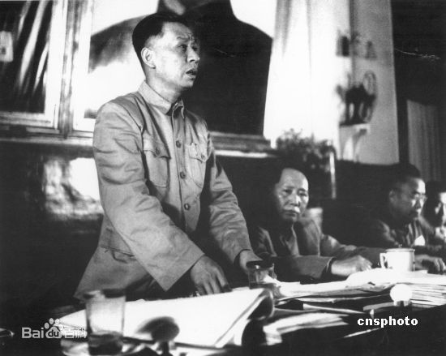
中国共产党的党性认识
中国共产党的历史上第一个对党性作出明确定义的是刘少奇。1941年6月，他在《人的阶级性》这篇文章中，对何为“党性”作了阐释。无产阶级与共产党人是把自己的幸福建筑在“使别人同享幸福”的基础上，是在努力于最大多数劳动人民与全人类的解放斗争中来解放自己，来消灭少数人的特殊权利。这是共产党人的高贵、伟大与被人尊敬的基础，也是共产主义道德的基础。这就是阶级社会中人们各种不同的阶级特性。
“共产党员的党性，就是无产者阶级性最高而集中的表现，就是无产者本质的最高表现，就是无产阶级利益最高而集中的表现。共产党员的党性锻炼和修养，是党员本质的改造。”
（《刘少奇论党的建设》，中央文献出版社1991年版，第224—225页）

Slide 12
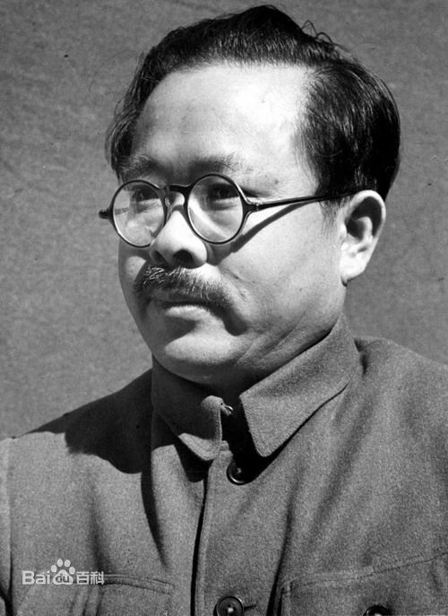
中国共产党的党性认识
任弼时在1941年《关于增强党性问题的报告大纲》一文中，对何为共产党员的党性作了这样的概括：“党性的范畴究竟包括些什么，究竟怎样才能锻炼出和培养成坚强的党性呢？就是说，为了增强党性，需要在哪些方面修养和锻炼自己呢？为了回答这个问题，首先应该弄清几个基本前提：
一、共产党是无产阶级的先锋队，无产阶级的利益就是共产党的利益；
二、共产党员的党性，就是无产阶级最高度的阶级觉悟和阶级意识；
三、党性是以党员的思想意识、政治观点、言论行动来作标志，来测量的。”
（《任弼时选集》，人民出版社1987年版，第231页）
任弼时

Slide 13
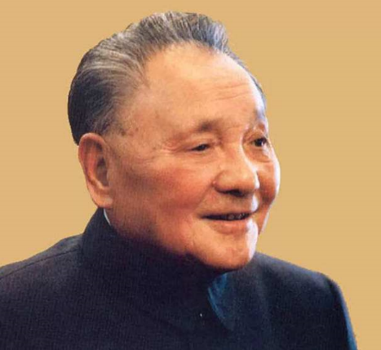
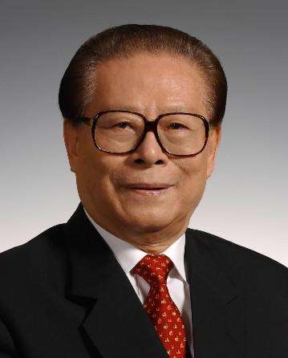
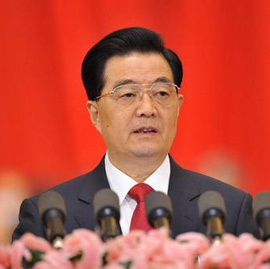
中国共产党的党性认识
邓小平：共产党人不能搞派性，而要讲党性。“我们现在对于人们的思想状况、政治状况比较清楚，能够看出来哪些人是拥护党的路线的，哪些人是不搞派性、讲党性的。党性也包括联系群众、艰苦朴素、实事求是等等。
选干部，标准有好多条，主要是两条，一条是拥护三中全会的政治路线和思想路线，一条是讲党性，不搞派性。”（《邓小平文选》第2卷，第192页）
江泽民：要强调自觉地刻苦学习中国特色社会主义的理论，坚定不移地贯彻执行党的基本路线和各项方针政策，做解放思想、实事求是的模范，做艰苦奋斗、无私奉献、全心全意为人民服务的模范，做遵守纪律、坚持民主集中制的模范，做脚踏实地、勤奋工作、忠于职守的模范，做反对各种消极腐败现象、发扬社会主义新风尚的模范。（《十四大以来重要文献选编》上，人民出版社1996年版，第290页）
胡锦涛：领导干部作风问题，说到底是党性问题。加强领导干部党性修养，树立和弘扬优良作风，要坚持理论和实践相统一，坚持继承光荣传统和弘扬时代精神相统一，坚持改造客观世界和改造主观世界相统一，坚持加强个人修养和接受教育监督相统一，做到政治坚定、作风优良、纪律严明、勤政为民、恪尽职守、清正廉洁。（《十七大以来重要文献选编》上，中央文献出版社2009年版，第850—851页）

Slide 14
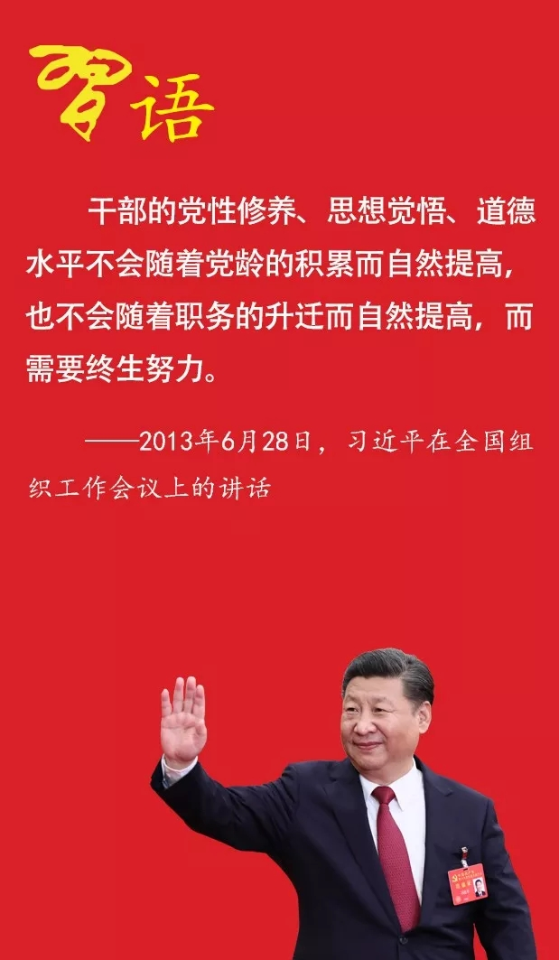
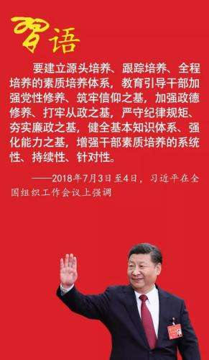
习近平同志指出，坚强的党性，是成为高素质领导干部的首要条件。
（1）理论修养——真正掌握马克思主义的立场观点方法；
（2）政治修养——增强政治信念的坚定性、政治立场的原则性、政治鉴别的敏锐性、政治忠诚的可靠性；
（3）道德修养——提高道德认识、陶冶道德情操、锤炼道德意志、提升道德境界；
（4）纪律修养——增强纪律观念，自觉在思想上政治上行动上同党中央保持高度一致，确保政令畅通；
（5）作风修养——做到执政为民有新举措、求真务实有新要求、廉洁从政有新成效。
（《领导干部要加强党性修养提高综合素质》，《人民日报》2009年3月2日，第2版）

Slide 15
三
新时代党性修养内涵及其实践路径
1.新时代加强共产党员党性修养的迫切性和重要性
(1)实现历史使命的要求。
党的自我革命来推动党领导人民进行的伟大社会革命，把党建设成为始终走在时代前列、人民衷心拥护、勇于自我革命、经得起各种风浪考验、朝气蓬勃的马克思主义执政党。
(2)应对执政复杂环境提出的要求。
一是国外敌对势力对我们党实施“和平演变”“颜色革命”，意识形态领域斗争复杂而尖锐；
二是党内老问题还没有根本解决，又出现一些新问题。
(3)党面临的直接挑战提出的要求。
面临“四大考验”的长期性和复杂性、“四种危险”的尖锐性和严峻性。

Slide 16
2.新时代加强共产党员党性修养新要求
习近平总书记指出：“党性教育是共产党人修身养性的必修课，也是共产党人的‘心学’。”坚定的理想信仰始终是党员干部站稳政治立场、抵御各种诱惑的决定性因素，是党性修养的出发点和落脚点。坚持共产主义远大理想和中国特色社会主义共同理想，是中国共产党人的精神支柱和政治灵魂，是保持党的团结统一的思想基础。
直面问题，要求广大党员干部做到五个过硬：
（1）“信念过硬”
（2）“政治过硬”
（3）“责任过硬”
（4）“能力过硬”
（5）“作风过硬”
——习近平总书记在学习贯彻党的十九大精神研讨班开班式上发表重要讲话

Slide 17
3.新时代共产党员党性修养内容及内在要求
（1）党性修养。也叫党性锻炼，是党员的自我教育、自我改造、自我完善，是党的本质属性在党员身上的内化，是党员在改造客观世界中自觉运用党性原则规范自己行为，克服和抵制各种错误思想，不断改造主观世界不断开创实践和认识新境界的过程，是党员自强和自律的统一。加强党性修养是党的领导干部面临的一个永恒课题。
（2）新时代党性修养主要内容：
（a）忠诚的修养（b）干净的修养（c）担当的修养（d）力行的修养

Slide 18
新时代共产党员党性修养主要内容——忠诚的修养
“本原”法，即坚定理想信念必须原原本本学经典、学哲学。
党的各级领导干部特别是高级干部，要原原本本学习和研读经典著作，努力把马克思主义哲学作为自己的看家本领
——2013年12月3日，习近平在中央政治局第十一次集体学习时强调
“本原”法
“三落”法，即共产主义理想信念要在落细、落小、落实上下功夫。
践行“三严三实”，要立根固本，挺起精神脊梁；要落细落小，注重细节小事；要修枝剪叶，自觉改造提高；要从谏如流，自觉接受监督。我们共产党人的根本，就是对马克思主义的信仰，对共产主义和社会主义的信念，对党和人民的忠诚。
——2015年9月11日，习近平在中央政治局第二十六次集体学习时强调
“三落”法
“五情”法，即培养和增强为祖国和人民服务的情怀感、幸福感、境界感、责任感、光荣感。
一要学习邓小平同志的情怀感。他说：“我是中国人民的儿子，我深情地爱着我的祖国和人民。”
二要学习雷锋同志的幸福感。他虽然只活了22年，但他说：“什么是幸福？为人民服务是最大的幸福。”
三要学习孔繁森同志的境界感。他有一句名言：“爱的最高境界就是爱人民。”
四要学习郑培民同志的责任感。他始终把“做官先做人，万事民为先”作为自己的行为准则。
五要学习钱学森同志的光荣感。他把群众的口碑当作自己无上的光荣。
——2003年7月17日，习近平《树立五种崇高情感》
“五情”法

Slide 19
新时代共产党员党性修养主要内容——干净的修养
“两防线”法，即高尚情操是第一道防线，敬畏之心是第二道防线，两道防线都要严防死守。
咱们的门神要摆正，大鬼小鬼莫进来。一个要有情操，这是一道防线；一个要有戒惧，一定要有敬畏之心。一旦犯事，什么都没了，倾家荡产，甚至家破人亡。
——2014年5月9日，习近平在指导兰考县委常委班子专题民主生活会上的讲话
01
“三规矩”法，即国家和社会治理的“关键是要立规矩、讲规矩、守规矩”。
小智治事，中智治人，大智立法。治理一个国家、一个社会，关键是要立规矩、讲规矩、守规矩。法律是治国理政最大最重要的规矩。
——2014年10月23日，习近平在十八届四中全会第二次全体会议上的讲话
02
“四底线”法，即党员干部务必坚守做人、处事、用权、交友的底线。
干部廉洁自律的关键在于守住底线。只要能守住做人、处事、用权、交友的底线，就能守住党和人民交给自己的政治责任，守住自己的政治生命线，守住正确的人生价值观。
——2013年1月22日，习近平在十八届中央纪委二次全会上的讲话
03

Slide 20
新时代共产党员党性修养主要内容——担当的修养
“两讲”法，即“大事讲原则，小事讲风格”。在事关国家、集体、人民利益的大事面前，必须讲原则，立场坚定、旗帜鲜明。在事关个人利益的小事上，应该高风亮节。
每个领导干部都要正确对待自己，正确对待同志，正确对待组织，对有些事要拿得起、放得下，豁达一些，做到严于律己，宽以待人，大事讲原则，小事讲风格。
——2003年7月18日，习近平《大事讲原则，小事讲风格》
“两讲”法
“三历练”法，即经过艰苦的历练，形成优秀的心理素质、意志品质和精神状态。
要历练宠辱不惊的心理素质，坚定百折不挠的进取意志，保持乐观向上的精神状态，变挫折为动力，用从挫折中吸取的教训启迪人生，使人生获得升华和超越。
——2013年5月４日，习近平在同各界优秀青年代表座谈时的讲话
“三历练”法
“五敢于”法。针对的是不负责任、放弃原则、见风使舵等好人主义和机会主义现象。
敢于担当，党的干部必须坚持原则、认真负责，面对大是大非敢于亮剑，面对矛盾敢于迎难而上，面对危机敢于挺身而出，面对失误敢于承担责任，面对歪风邪气敢于坚决斗争。
——2013年6月28日，习近平在全国组织工作会议上的讲话
“五敢于”法

Slide 21
新时代共产党员党性修养主要内容——力行的修养
“知行合一”法，即“懂了的就努力创造条件去做，不懂的就要抓紧学习研究弄懂”。
我们必须增强忧患意识，做到居安思危，懂就是懂，不懂就是不懂；懂了的就努力创造条件去做，不懂的就要抓紧学习研究弄懂，来不得半点含糊。
——2013年1月5日，习近平在新进中央委员会的委员、候补委员学习贯彻党的十八大精神研讨班开班式上发表重要讲话强调
“钉钉子”法，即做事创业都要锲而不舍、步步为营、久久为功。
各地区各部门要牢固树立全局意识、责任意识，把抓改革作为一项重大政治责任，坚定改革决心和信心，增强推进改革的思想自觉和行动自觉，既当改革促进派、又当改革实干家，以钉钉子精神抓好改革落实，扭住关键、精准发力，敢于啃硬骨头，盯着抓、反复抓，直到抓出成效。
——2016年2月23日，习近平在中央深改组第二十一次会议上强调
“增严”法，即党员干部职位层级与自我要求强度必须正相关。即职位越高，对自己的要求越严格。
党的高级干部要做严肃党内政治生活的表率，始终把握正确政治方向，坚持政治立场和政治原则，遵守政治纪律和政治规矩，坚守正道、弘扬正气，坚持原则、敢抓敢管。
——2017年1月6日，习近平在十八届中央纪委七次全会上强调

Slide 22
(3)新时代党性修养内在要求：
一看党员的角色意识是否强；二看党员的本色体现是否充分。即看党员理想信念坚定、旗帜鲜明讲政治、做人优秀做事模范的践行程度：中国特色社会主义共同理想和共产主义远大理想坚定，马克思主义信仰不动摇；坚决维护党中央权威，坚决做到令行禁止；做人做事，慎独、慎微、自律、做表率。
(4)新时代党性修养作用
（a）不断强化党员的角色意识。让党的性质、宗旨、理想、信仰、入党誓词真正地入脑入心，成为每个党员的行动指南、行为规范、奋斗目标；
(b)不断强化党员的本色意识。坚决维护党中央权威，坚决做到令行禁止，牢固树立“四个意识”，坚决做到“两个维护”；党规党纪时刻坚守，底线红线坚决远离，违法违纪坚决不干；
(c)不断强化党员的先进分子意识。让慎独、慎初、慎微、慎欲、自律、表率入脑入心，努力争当知行合一的实干家。

Slide 23
4.新时代共产党员党性修养实践路径
（1）在读书学习中涵养党性修养。
思想理论上的坚定清醒是政治上坚定的前提。我们党发展壮大的历史说明，只有思想上的笃信，才能有行动上的笃行，只有思想上一尘不染，行为上才能一身正气。加强党性修养，最根本的是抓好自身学习。加强理论修养，锻造注重理论武装的高度自觉。刘少奇曾说，我们每一个共产党员，不应该只做“起码的够格的党员”，而应成为“马克思列宁主义创始人的最忠实、最好的学生”。习近平总书记指出，要炼就“金刚不坏之身”，必须用科学理论武装头脑，不断培植我们的精神家园。。

Slide 24
（2）在政治生活中锤炼党性修养。
严肃认真的党内政治生活是我们党的优良传统和政治优势，也是党员领导干部锤炼党性、不忘初心、淬化思想、砥砺品格的“大熔炉”，是纯洁党风的“净化器”。加强政治修养，锻造坚如磐石的理想信念。刘少奇指出，共产党员最基本的责任就是要实现共产主义。共产党员要有坚定的理想信念和共产主义世界观。心中有信仰，脚下有力量。锻造坚如磐石的理想信念，就是要坚定对马克思主义的信仰、对共产主义的信念、对中国特色社会主义的信心。党员干部要把理想信念作为修身立业的“定盘星”“主心骨”，把信仰信念刻在心里、融入灵魂，在大是大非面前旗帜鲜明，在风浪考验面前无所畏惧，在各种诱惑面前坚守底线，挺起共产党人的精神脊梁。当前在国内外严峻形势的考验面前，尤其是要锤炼对党忠诚的政治品格，增强“四个意识”，坚定“四个自信”，自觉做到“两个维护”，无论在任何形势和任何情况下，都始终做到听党话、跟党走。

Slide 25
（3）在作风建设中践行党性修养。
“加强作风修养，锻造不忘初心的政治本色。作风问题，说到底是对待人民群众的态度问题，是为什么人、靠什么人的问题。共产党员的作风修养，说到底就是要始终坚持人民立场，满怀强烈的爱民、忧民、为民、惠民之心，真心对群众负责，诚恳接受群众监督。“永远不能脱离群众、轻视群众、漠视群众疾苦”“坚守人民立场，树立以人民为中心的发展理念，增进同人民群众的感情，自觉同人民想在一起、干在一起，着力解决群众的操心事、烦心事，以为民谋利、为民尽责的实际成效取信于民”。

Slide 26
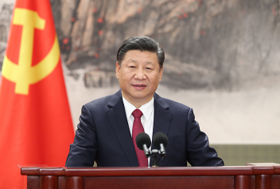
加强党性修养要处理好四个关系
为政与为人
要高度重视党性修养
01
至善与善治
增强党性修养的着力点
02
正心与躬行
增强党性修养重在实践
03
习近平总书记多次强调，在干部教育培训中，理论教育是根本，知识教育是基础，党性教育是关键。要更加突出党性教育，帮助干部始终保持政治上的清醒和坚定，始终保持高尚的道德情操，始终保持共产党人的本色。
自省与自知
加强党性修养的途径与方法
04

Slide 27
加强党性修养要处理好四个关系
为政与为人 要高度重视党性修养
“德者，本也。”品徳是人安身立命的基石，是个人魅力和软实力之所在。品德更是党员干部的立身之本、成事之基、为政之魂。对共产党人而言，党性就是最大的德。因此，党员干部必须要加强党性修养，提升道德境界。党员领导干部讲党性、强党性修养，要从以下几个方面去理解和把握党性这一概念。
党性具有唯一性，是共产党区别于其他政党的政治属性。党性具有层次性，党员所处的岗位、职业不同，其党性修养的目标、要求和侧重点应有所不同。党性具有时代性，党性修养的内容和要求，总是同该时期党的路线、任务相关联，党性要求应随形势的变化而变化。党性具有实践性，党性修养不能停留在口头上，而应落实在行动上。

Slide 28
加强党性修养要处理好四个关系
至善与善治 增强党性修养的着力点
古人讲“内圣外王”，通过自身的修炼，达到品德完美的境界，成为圣人，就是至善。只有品格完善的圣人才能治理国家，达到“善治”。党的十八届三中全会提出要推进国家治理体系和治理能力的现代化，其中，治理能力的现代化要求领导干部提升党性修养和领导能力，要求领导干部本着“止于至善”的要求来完善自己，这是达到“善治”的重要前提条件。
当前，领导干部增强党性修养的着力点主要集中在忠诚、干净、担当这三个方面。忠诚是为政之魂。对党忠诚，把人民放在心中最高位置，切实解决好“为了谁、依靠谁、我是谁”的问题。坚守个人干净的为官底线，清清白白做人、干干净净干事、坦坦荡荡为官。做敢于担当的表率，树立正确的权力观、地位观和利益观，做到不为名所累，不为物欲所惑，不为人情所扰。

Slide 29
加强党性修养要处理好四个关系
正心与躬行 增强党性修养重在实践
党性修养贵在知行合一，要求领导干部把党性原则、规范运用到自己的言行中去，并以这些准则作为镜子，经常对照、检查、修改以至摒弃自己思想中一切与此不一致的东西，从而不断增强自己的党性修养。
为此，领导干部要正确处理知与行的关系，坚持知行统一。正确处理说与做的关系，做到言行一致。正确处理大与小的关系，从大处着眼、小处着手，天下事必作于细。正确处理好公德与私德的关系，做到表里如一。

Slide 30
加强党性修养要处理好四个关系
自省与自知 加强党性修养的途径与方法
共产党人的党性形成要经历依从、认同与内化三个阶段。因此，可以通过以下途径来增强党性修养：一是从读书学习中提高自己。二是在社会实践中改造自己。三是在党内生活中锻炼自己。
提高党性修养，不仅要有正确的途径，还要有科学的方法，这些方法包括：自比、自省、自慎、自律等。其中很关键的一点就是要不断反躬自省，正确认识自己，并改造自己，依靠自省达到自知，进而达到自觉与自律。

Slide 31
结语：
加强党性修养，贵在自觉，重在坚持。强化党性锻炼的过程，就是自我学习、自我革新、自我提高的过程，要静下心来，坚持读书学习，坚持“严”字当头，坚持持之以恒，坚持刻苦磨炼，做一个党性坚强、忠诚老实、勤政为民、干净担当的党员领导干部。不忘初心，永葆童心！

Slide 32
请批评指正！

